Slide 1
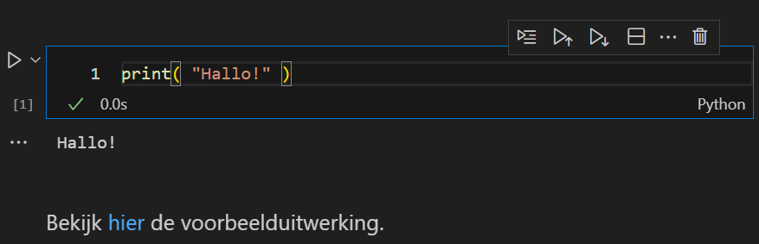
Run-knop
Regelnummer
Regelnummers zichtbaar maken
Programmauitvoer

Slide 2
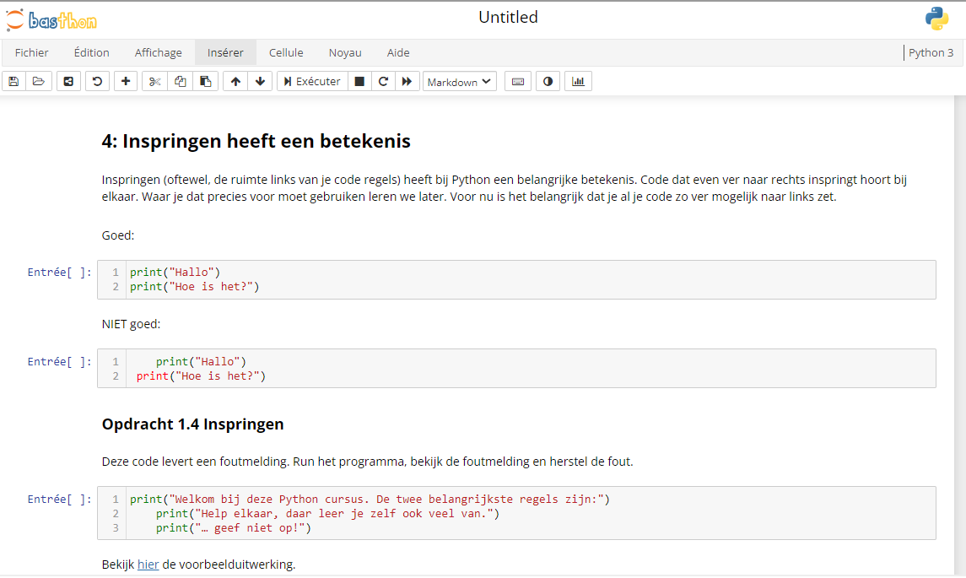
Uitleg
Opdracht
Uitvoerbare programmacode
Uitwerkingen

Slide 3
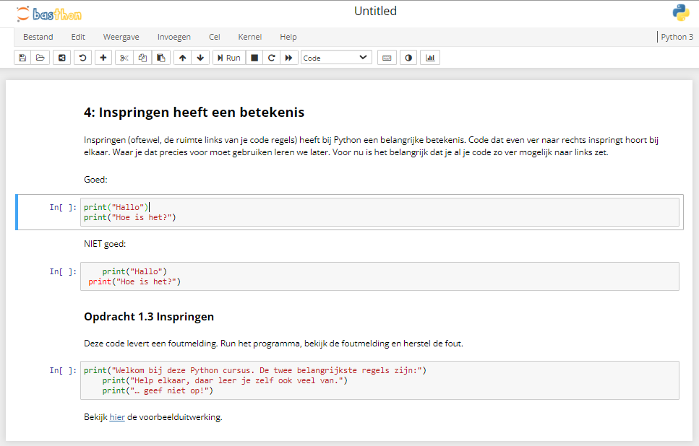
Uitleg
Opdracht
Uitvoerbare programmacode
Uitwerkingen

Slide 4
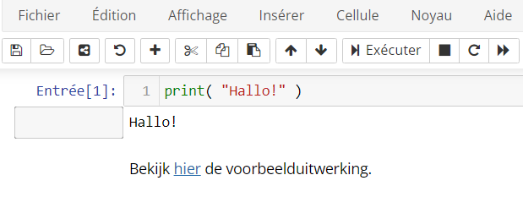
Regelnummer
Run-knop
Programmauitvoer

Slide 5
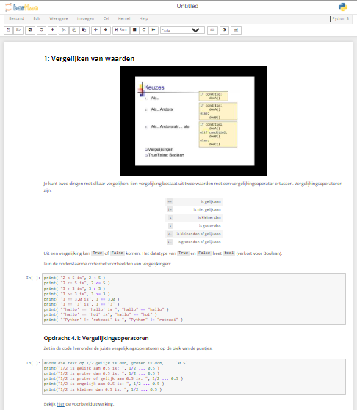

Slide 6
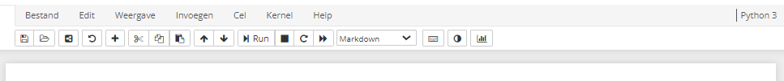
Regelnummer
Run-knop
Programmauitvoer

Slide 7
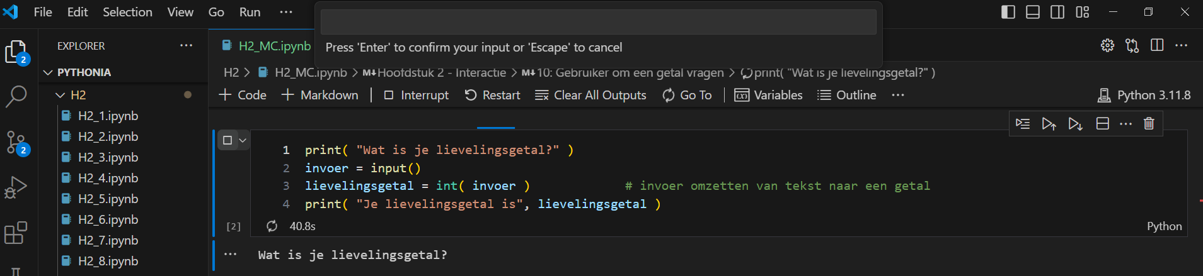
Invoerbalk
Uitvoerbare programmacode
Geprintte uitvoer

Slide 8
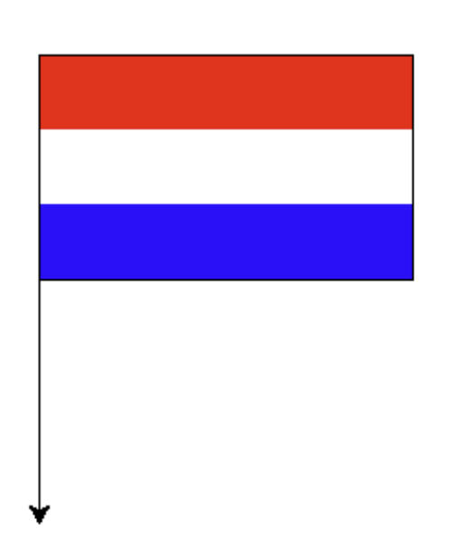
200
120
250

Slide 9

retourwaarde
functienaam
parameters

Slide 10
decNaarBinair
Start
false
getal groter dan 0
true
false
true
getal is even
Schrijf vooraan de
uitkomst een 1
Schrijf vooraan de
uitkomst een 0
Trek 1 van getal af
Deel getal door 2
Einde

Slide 11
Initial situation: No requirements
walkToEdgeOfWorld
Start
false
NOT BorderAhead
true
move
Final situation: Dodo is standing in front of an edge, still facing the same direction.
End

Slide 12
Start
countPlan
counter = 0
false
notDoneCounting
true
doSomething
increase counter by 1
return counter
End

Slide 13
Start
telPlan
teller = 0
false
NIET klaar met tellen
true
doeIets
verhoog teller met 1
return teller
End

Slide 14
Start
telPlan
aantalKaarten = 0
false
NIET klaarMetTellen
true
pakVolgendeKaart
verhoog aantalKaarten met 1
return aantalKaarten
End

Slide 15
Initial situation: Given is the ‘distance’ to jump.
jump
Start
nrStepsTaken is 0
false
nrStepstaken is smaller than ‘distance’
true
move
increment nrStepsTaken by 1
Final situation: Dodo has taken ‘distance’ nr of steps in the direction she is facing.
End

Slide 16
Start
Initialization:
number1 = 2
number2 = 4
false
number1 less then number 2
true
???
increment number1 by 1
End

Slide 17
Start
Initialisatie:
getal1 = 2
getal2 = 4
false
getal1 kleiner dan getal2
true
???
verhoog getal1 met 1
Einde

Slide 18
Start
Initialisatie:
getal1 = 2
getal2 = 4
getal3 = getal1
false
getal1 groter dan getal2
true
getal3 = getal2 – getal3
getal3 = getal3 – getal2
Einde

Slide 19
walkToWorldEdgeAndCountSteps
Start
Initial situation: No requirements
Initialization:
false
true
increment stepCounter by 1
return stepCounter
Final situation: Dodo has walked to the end of the world and returns nr of steps taken
End

Slide 20
layTrail6EggsAndMove
Start
Initial situation: No requirements
Initialization:
nrEggsLaid = 0
false
nrOfEggsLaid < 6
true
layEgg
increment nrOfEggsLaid by 1
move
End
Final situation: Dodo has laid a trail of 6 eggs

Slide 21
legSpoor6Eieren
Start
Begin situatie: 6 vakjes voor Dodo zijn leeg
Initialisatie:
aantalEierenGelegd = 0
false
aantalEierenGelegd < 6
true
layEgg
verhoog aantalEierenGelegd met 1
move
End
Eind situatie: Dodo heeft een spoor van 6 eieren gelegd

Slide 22
layTrailOf6Eggs
Start
Initial situation: No requirements
Initialization:
nrEggsLaid = 0
false
nrOfEggsLaid < 5
true
layEgg
increment nrOfEggsLaid by 1
move
layEgg
Final situation: Dodo has laid a trail of 6 eggs
End

Slide 23
Begin situatie: Gegeven is een getal invoerWaarde
isEven (int invoerWaarde)
Start
false
invoerWaarde groter dan 0
true
trek 2 van invoerWaarde af
false
invoerWaarde gelijk aan 0
true
return false
return true
Eindsituatie: levert true op als invoerWaarde een even getal is, anders false
End

